Slide 1

Пригадую правила переносу слів
Українська мова
3 клас. Розділ 1.
Пригадую знання
про звуки і букви.
Урок 10

Slide 2
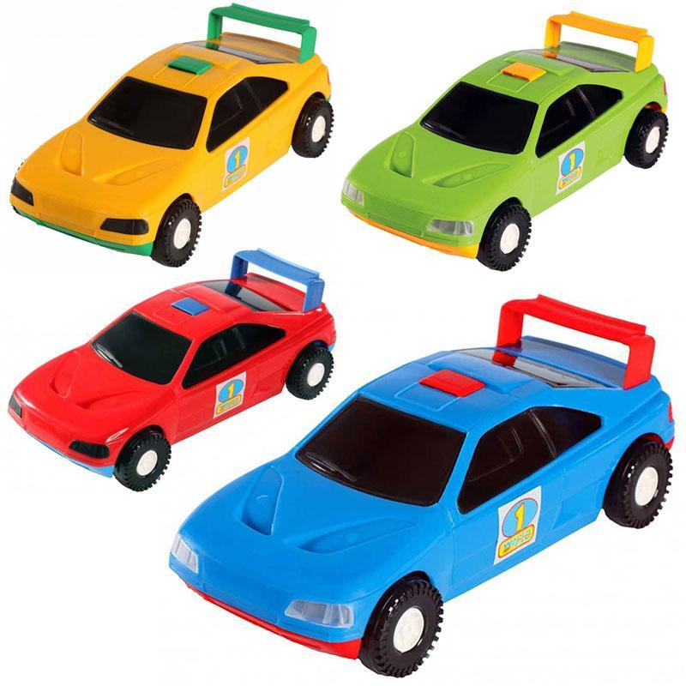
Емоційне налаштування
Увага
Відпочинок наш кінчається,
А робота починається.
Старанно будемо ми працювати, Читати, писати та відповідати.
Працездатність
Фантазія
Старанність
Поміркуй, яка машинка допоможе тобі поповнити скарбничку знань і вмінь на уроці?
Старанність

Slide 3
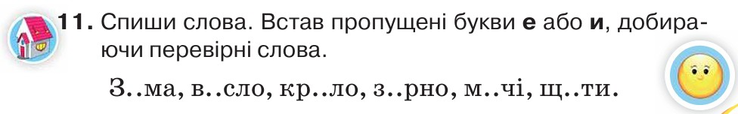

Перевіримо домашнє завдання
Прочитай слова і перевірні до них, назви вставлені букви.
Стор 17 №11

Slide 4
Мікрофон
Чим відрізняється звук від букви?
Звук ми вимовляємо і чуємо. Букву читаємо і бачимо.
Скільки букв в українській абетці?
33 букви
На які дві групи ділять звуки за способом вимови?
Голосні і приголосні
Голосні звуки творяться за допомогою голосу, а приголосні за допомогою голосу і шуму або тільки шуму
Чим відрізняються вимови голосних і приголосних звуків?

Slide 5

Мікрофон
Скільки голосних звуків в українській мові? Назви їх
6: а у о е и і
Скільки букв для позначення цих звуків? Назви їх
10: а я у ю е є и і ї о
Якими бувають голосні звуки?
наголошені й ненаголошені
Як перевірити написання ненаголошених звуків [е] [и]?

Slide 6




Встав пропущену букву «е» чи «и», назви перевірне слово
в…рба -
кр…ло -
с…стра -
ч…сло -
в…сло -
л…сток -
с…ло -
с…ни -
в…сна -
з…ма -
з…лений -
в…сокий -

Slide 7
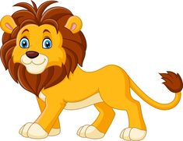
Відгадай загадку
Непроста у нього роль —
Між звірей він, як король: Грива жовто-золота,
Має довгого хвоста.
Хоч і схожий він на кицю, Кожен звір його боїться.
Хто сховався між дерев?
Це, звичайно, грізний…
лев.

Slide 8

Повідомлення теми уроку
Сьогодні на уроці ми продовжимо подорожувати Львовом.
Також пригадаємо правила переносу слів.

Slide 9
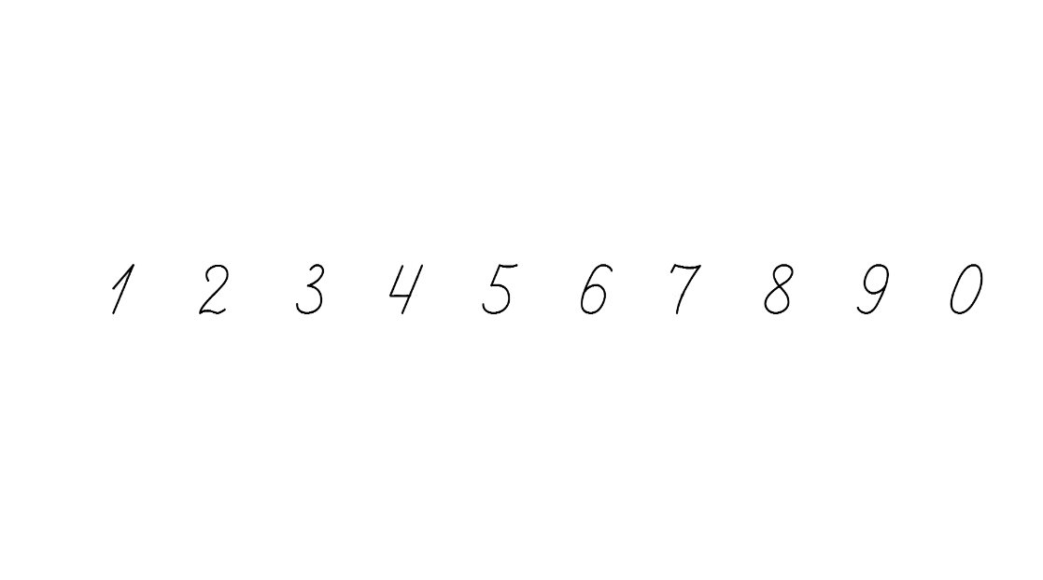

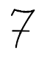
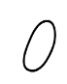

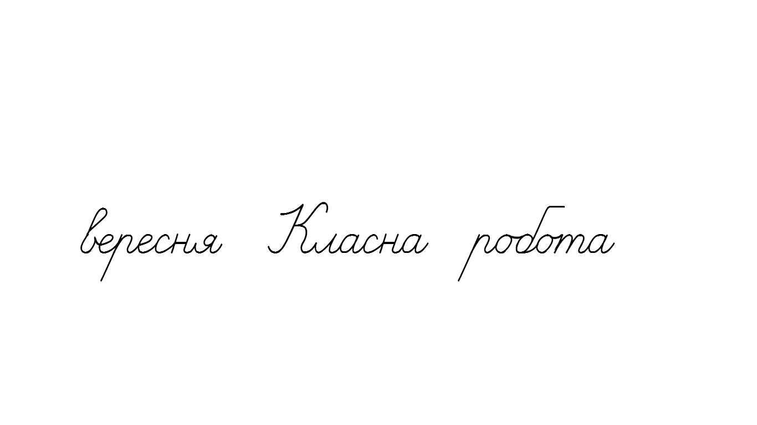
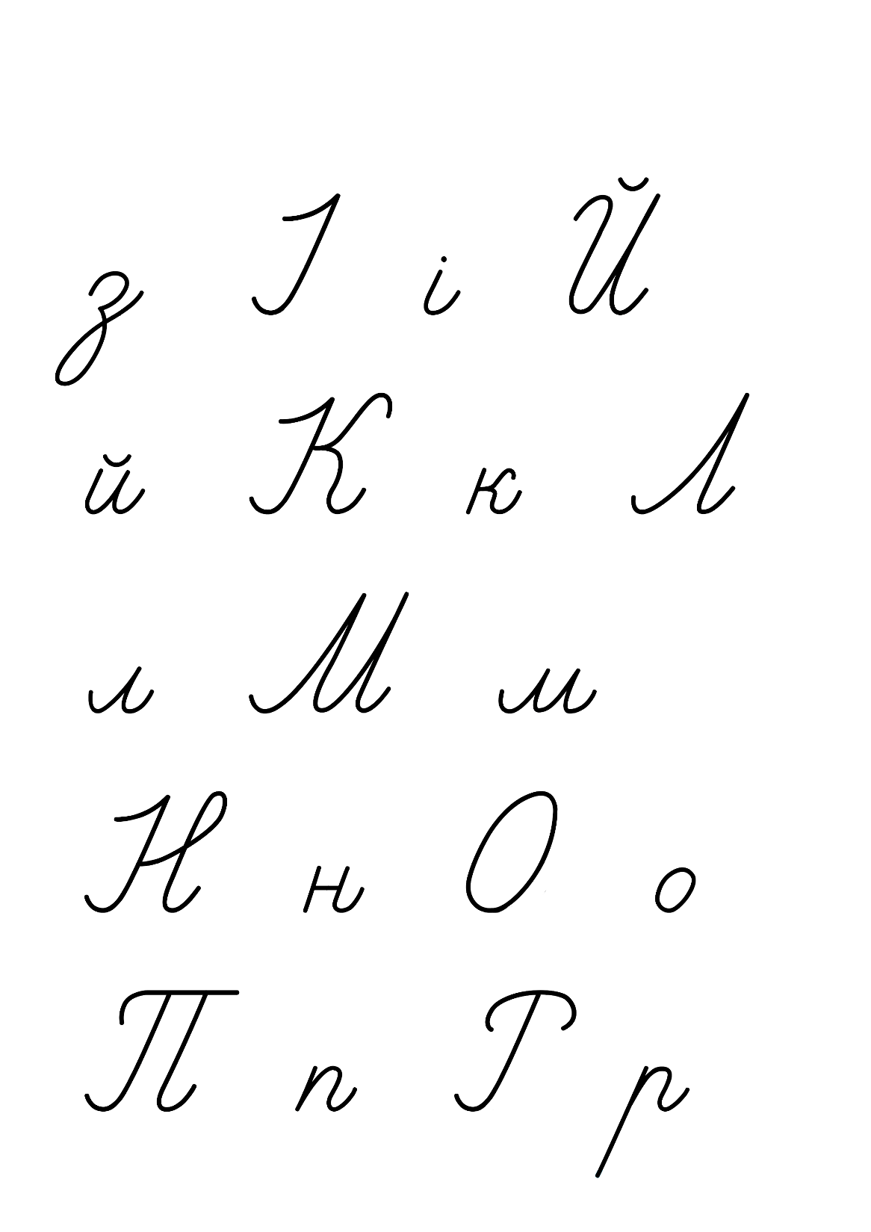
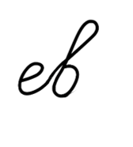
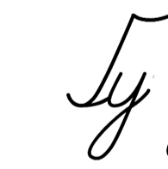
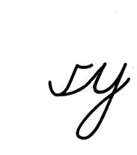
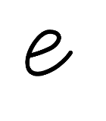
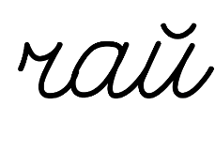
Хвилинка каліграфії
Згадай слова зі складом ЧАЙ.
Склади речення зі словом ЛЕВ.

Slide 10
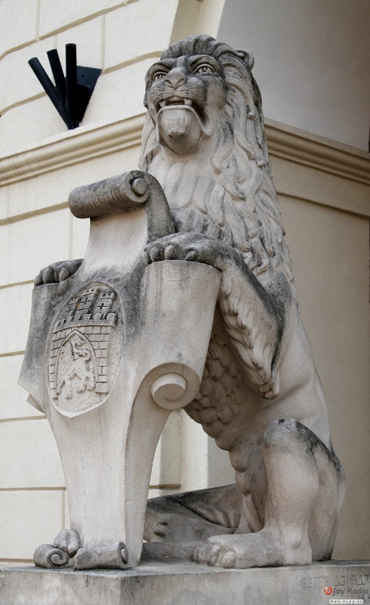
Прочитай уривок з книжки «Казка про Старого Лева», яка сподобалася Ґаджикові.
У місті, що зветься по-княжому Львів,
Не так вже й багато знайдеться левів.
Ну, трохи знайдеться. Та як не крути —
То все кам’яні велетенські коти...
Мар’яна Савка
Як думаєш, про яких левів тут ідеться?
Випиши з уривка виділені слова, поділяючи їх на склади для переносу. Перед тим пригадай правила переносу слів.
Підручник.
Сторінка
18

Slide 11
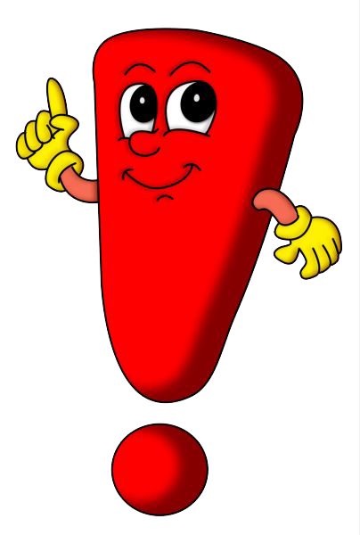
Правило переносу слів
Слова переносимо по складах: при-го-ди. Не можна: 1) переносити слова, які мають один склад : ліс;
2) відривати від слова склад з однієї букви: урок;
3) розривати сполучення букв дж, дз, які позначають один звук: си-джу;
4) відривати букви й, ь і апостроф від попередньої букви: лій-ка, паль-то, хом’-як.
Підручник.
Сторінка
18

Slide 12
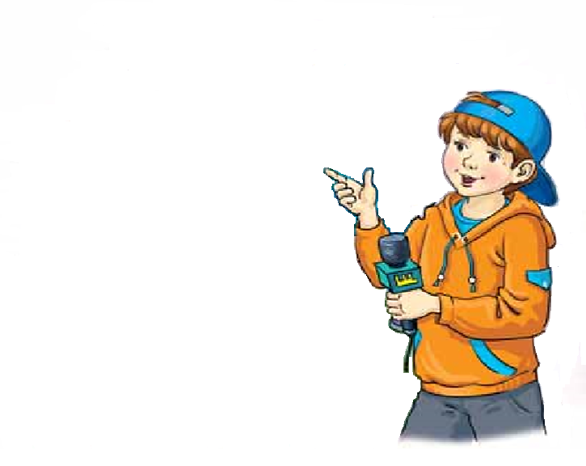
Допоможи Щебетунчикові поділити подані слова на склади для переносу. Запиши їх
ґудзик –
чайка –
бур’ян –
озеро –
клен –
пальма –
ґу-дзик
чай-ка
бур’-ян
озе-ро
клен
паль-ма
Підручник.
Сторінка
18

Slide 13
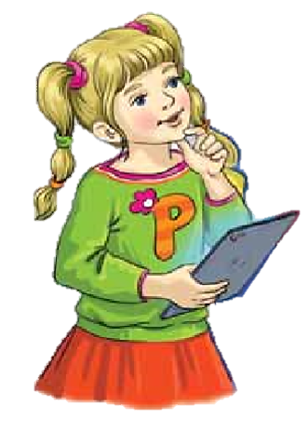
Прочитай уривок з книжки Оксани Сенатович «Пані Будьласка та вуйко Пампулько», яка сподобалась Родзинці.
Коли батьки повернулися з відрядження, тітонька заявила, що тепер вона швидше відгукнеться на оголошення в газеті і поїде бавити чужих дітей до Канади, ніж прийме запрошення опікуватися цими шибениками...
Переносити слова з подовженими приголосними звуками можна по-різному: насін-ня і насі-ння.
Чи хочеш дізнатися, що було далі?
Випиши з уривка слова з подовженими приголосними звуками. Поділи їх на склади для переносу, користуючись правилом.
Підручник.
Сторінка
18

Slide 14
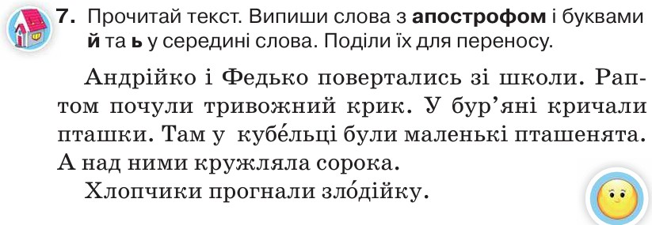
Пояснення домашнього завдання. Вправа 7
Андрійко,
Федько,
бур’яні,
кубельці,
маленькі,
злодійку
Підручник.
Сторінка
18

Slide 15
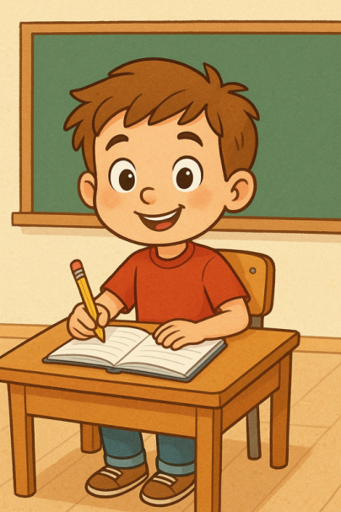
Підсумок уроку. Рефлексія
Що нового ми дізналися на уроці про Львів?
Які правила переносу слів знаєш?
Яке завдання було найцікавішим?

Slide 16
Рефлексія
Увага
Працездатність
Фантазія
Старанність
Старанність
Вибери, яка машинка допомогла тобі поповнити копилку знань і вмінь

